Slide 1
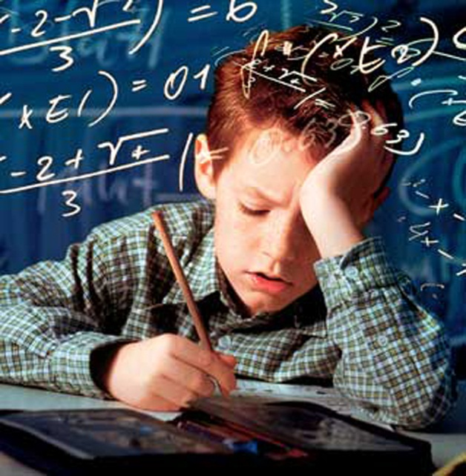
Системно - деятельностный подход на уроках истории и обществознания. Принцип минимакса.

Slide 2
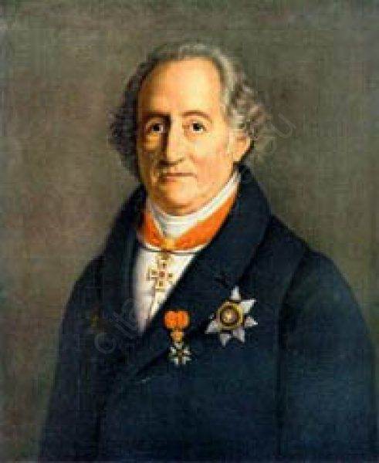
О новой идее сначала говорят,
что «это чушь», потом – «а в ней что-то есть» и, наконец, когда идея становится понятной и освоенной – «а кто этого не знал?»
И.В. Гете

Slide 3
Как учить:
«Учить учиться»
Овладевать разными способами работы с информацией
?
Знания?
Актуальность информации?
Диплом?
Прошлые достижения?
!
Умения!
Работа с разной
Информацией!!!
СПОСОБНОСТИ!!!
Хороший работник

Slide 4
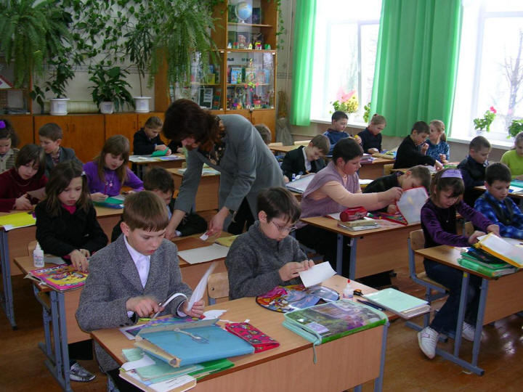
Принцип минимакса:
Школа предлагает содержание образования по максимальному уровню, а ученик осваивает это содержание по минимальному уровню, соответствующему своим способностям.

Slide 5
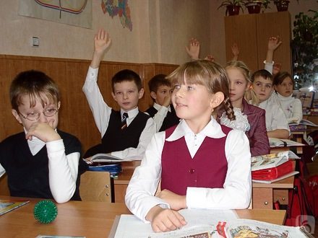
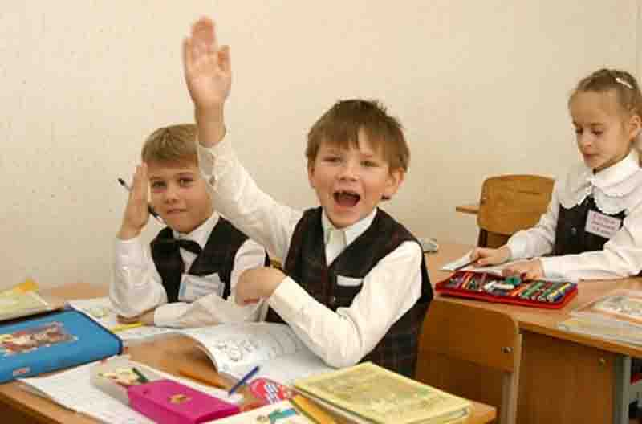
Слабый ученик ограничится минимумом,
а сильный - возьмет все и пойдет дальше.

Slide 6
Республика – это «общественное дело (минимум)
Республика – форма правления, при которой власть принадлежит народу и осуществляется на основе выборности, сменяемости, разделения власти и т.д
Республика — форма государственного правления, при которой все высшие органы государственной власти либо избираются, либо формируются общенациональными представительными учреждениями, а граждане обладают личными и политическими правами. (максимум)

Slide 7
Принцип минимакса
Принцип вариативности
Развитие нестандартного мышления

Slide 8
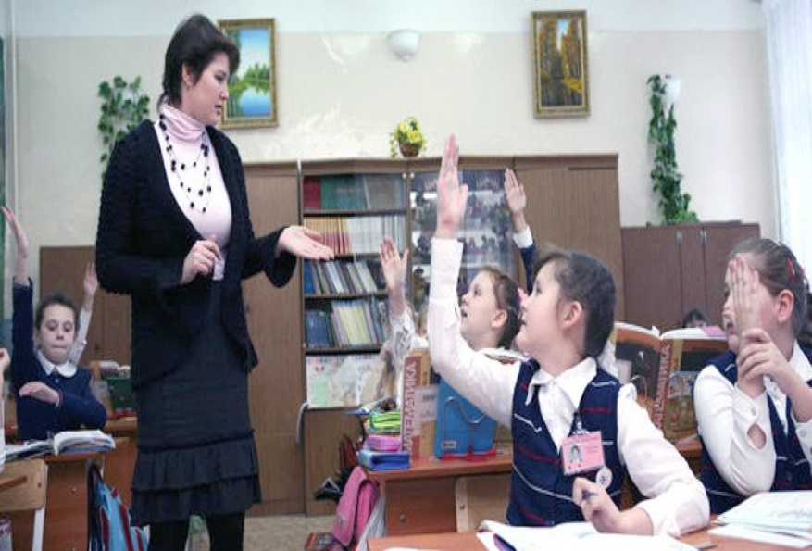
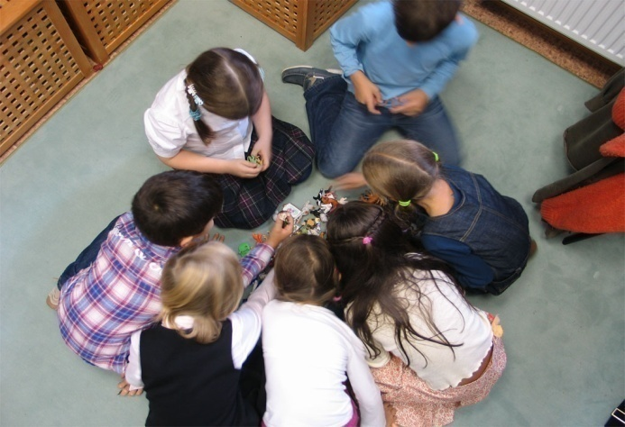
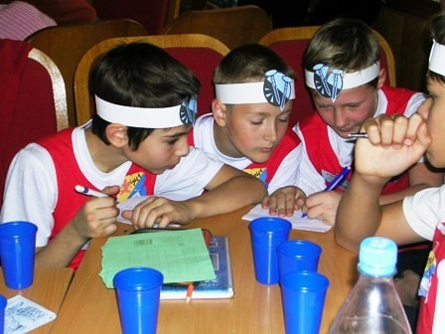
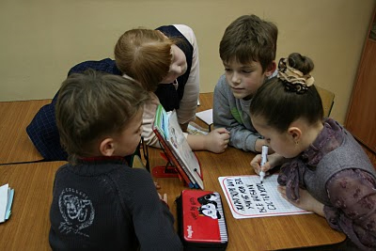
Игра на уроке истории

Slide 9
Проектирование урока
Первая стадия: Вызов
Мотивация. (один из вариантов)
Заключается в том, что учащимся не сообщается тема урока заранее. Необходимо использовать методические приемы и сделать так, что тема урока будет ими самостоятельно сформулирована.
Методики –
1) «Вставь пропущенное слово», слово отгадывается учащимися путем наводящих вопросов;
2) « Эксперимент», добиться результата можно путем проведения нескольких опытов;
3) «Кластер», в центре доски или слайда записывается слово отражающее предмет разговора на уроке учащимся предлагается вспомнить все, что касается этого понятия. Затем кластеры сравниваются, формулируется тема урока;

Slide 10
Вторая стадия: осмысление учебных задач (актуализация).
Отличительная особенность таких задач – ориентация не на содержание, а на универсальные способы (приемы) учебной деятельности.
Текст задачи содержит указание на способ учебной деятельности, и может быть сформулирован следующим образом например:
- классифицируйте и укажите основание для классификации;
- сравните;
- обобщите объекты;
- продолжите ряд, фразу;
- дополните ряд, определение;
- определите лишнее в данном ряду, объясните причину выбора;
- установите соответствие между процессами, явлениями.

Slide 11
Третья стадия: Открытие нового знания
Для реализации данной стадии можно использовать технологии с проблемной ситуацией.
Проблемная ситуация – это затруднение или противоречие, возникшее в процессе выполнения определенной учебной задачи, для разрешения которой требуются не только имеющиеся знания, но и новые. Проблемные ситуации могут возникать в следующих случаях:
А.. При расхождении между имеющимися знаниями и наблюдаемыми новыми фактами и явлениями;
Б. При расхождении между имеющимися знаниями и новыми условиями их применения;
В. При расхождении между теоретическими и практическими знаниями.

Slide 12
Четвертая стадия: Рефлексия
-Синквейн
Синквейн – это способность резюмировать информацию, излагать идеи, возникшие эмоции в нескольких словах.
Синквейн – это синтез коротких выражений, которые показывают суть проведённой работы.
Правила написания синквейна:
1. Название. Тема (существительное) - 1 слово
2. Описание (прилагательное) - 2 слова
3. Действие или состав - 3-4 слова
4. Отношение к теме - 2-3 слова
5. Синоним темы - 1-2 слова
-рефлексия цвета
-графическая (рука знаний)

Slide 13
Результаты реализации деятельностного подхода:
- активизируется познавательная деятельность учащихся на творческой основе;
- учащиеся приобретают умение грамотно, аргументировано отстаивать свою позицию;
- вырабатываются навыки критического анализа текста;
- создается ситуации успеха для каждого школьника;
- актуализируется мыслительной деятельности школьников.

Slide 14
Проблемы реализации деятельностного метода
Отсутствие преемственности между начальной
и средней школой
Фрагментарная реализация технологии ДМ
Не выявлены особенности реализации ДМ
на предметах гуманитарного и
естественнонаучного циклов
Неготовность учителя к реализации ДМ
Отсутствие УМК

